Slide 1
Cafetería Santa Marta
TFG - SERGIO MUÑOZ Y DANIEL FERRERA

Slide 2
QUIENES SOMOS
TFG - SERGIO MUÑOZ Y DANIEL FERRERA

Slide 3
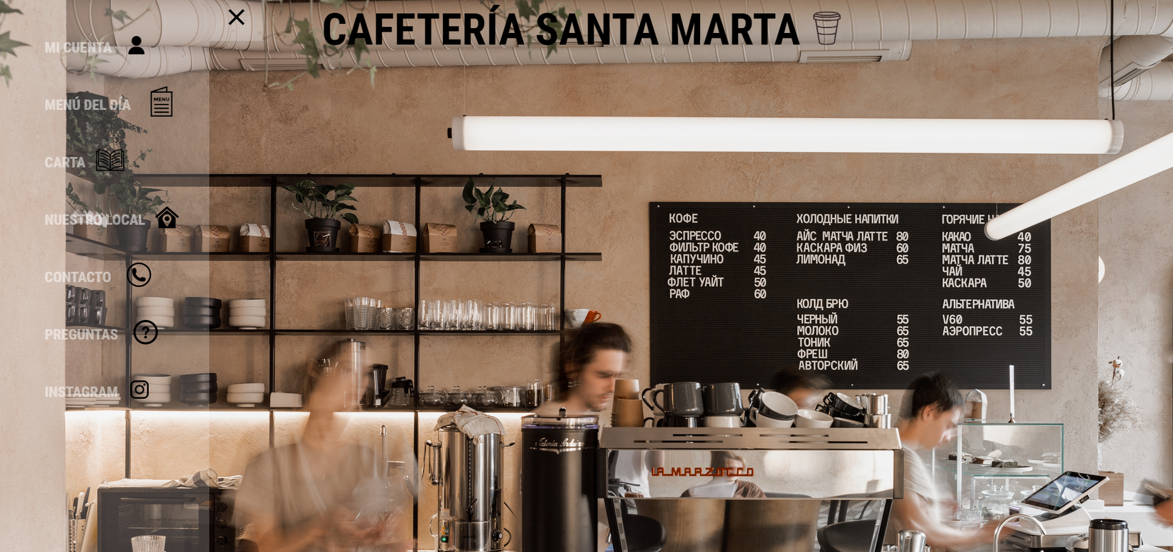

TFG - SERGIO MUÑOZ Y DANIEL FERRERA

Slide 4
UTILIDAD NUESTRA APP
-FUNCIONES:
-Reserva en local
-Pedidos a domicilio
-Creación de cuenta
-Información
TFG - SERGIO MUÑOZ Y DANIEL FERRERA

